Slide 1
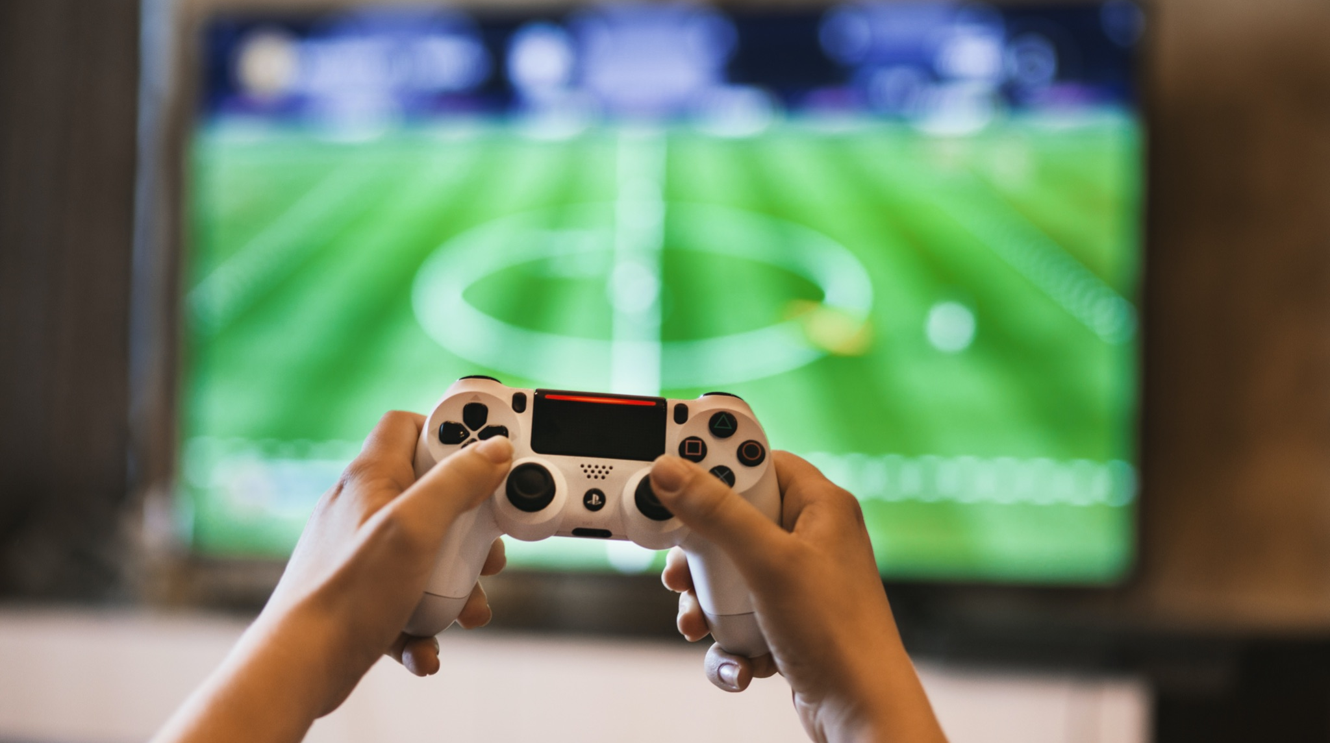
Café familiar
Better Together:
Gestionar el tiempo frente a una pantalla en un mundo tecnológico
Notes:
Nota para el capacitador: preséntese y dé la bienvenida a los participantes del Café.

Slide 2
¡Preparémonos!
1
Cambie el nombre si su pantalla NO dice su nombre.
Mueva el mouse sobre su imagen hasta que vea 3 pequeños puntos en la esquina superior derecha
Haga clic en los puntos y luego haga clic en “Rename” (Cambiar nombre) y escriba su nombre y apellido
4
Participe activamente durante nuestro tiempo juntos
Participar en el cuadro de chat, discutir temas, aportar a la conversación
2
Escriba la siguiente información en el cuadro de chat:
Nombre y apellido
Díganos el nombre del programa ECE al que asiste su hijo
5
Permanezca silenciado a menos que tenga una pregunta o comentario.
Encienda su video en este momento.
Si dos de ustedes están mirando juntos, debemos poder verlos a ambos durante toda la capacitación
Si se desconecta durante la capacitación debido a un problema tecnológico, vuelva a iniciar sesión utilizando el mismo enlace en su correo electrónico de confirmación.
3
6
Notes:
Nota para el capacitador: omita esta diapositiva si es el anfitrión del Café en persona.

Slide 3
¡Bienvenido!
¿Qué es algo que le gusta hacer en familia?
Notes:
¿Qué es algo que le gusta hacer en familia?
Nota para el capacitador: comparta su propia respuesta para comenzar la conversación.
¡Gracias a todos por compartir! Ahora, descubramos un poco más sobre nuestro tema de esta sesión.

Slide 4
Objetivos
Comprender cómo los cuatro elementos estructurales de HOPE (resultados saludables de experiencias positivas) apoyan el desarrollo del niño y la familia
Descubrir los beneficios de un plan familiar de medios
Considerar actividades alternativas para reducir el tiempo pasivo frente a una pantalla
Notes:
Objetivos de este Café:
Comprender cómo los cuatro elementos estructurales de HOPE (resultados saludables de experiencias positivas) apoyan el desarrollo del niño y la familia
Descubrir los beneficios de un plan familiar de medios
Considerar actividades alternativas para reducir el tiempo pasivo frente a una pantalla
Vamos a comenzar por analizar los cuatro elementos estructurales de HOPE.

Slide 5
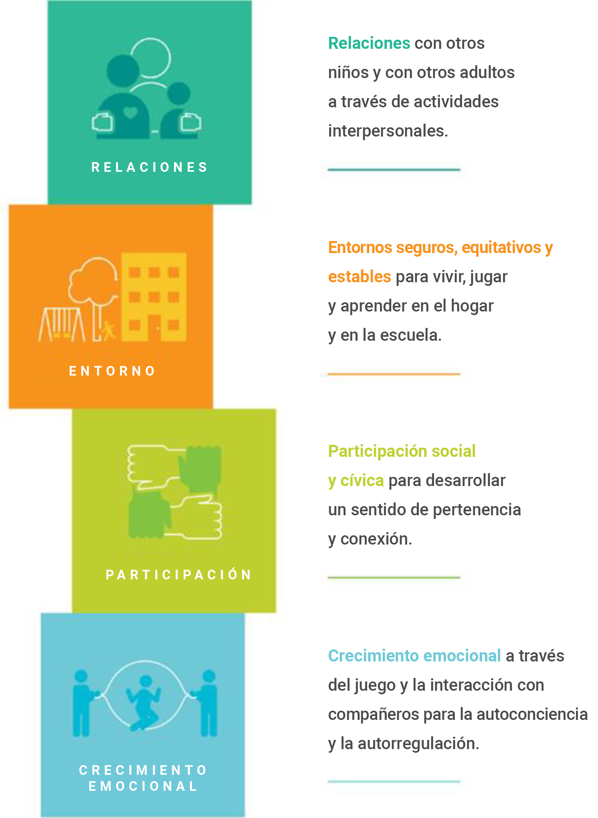
Los Cuatro elementos estructurales de HOPE
Sege y Browne. Responding to ACEs with HOPE: Health Outcomes from Positive Experiences (Responder a las ACE con HOPE: Resultados de experiencias positivas en la salud). Academic Pediatrics 2017; 17:S79-S85
Notes:
Así como las ACE (experiencias infantiles adversas) se organizan en categorías o dominios, vemos que las PCE (experiencias infantiles positivas) se pueden organizar en los Cuatro elementos estructurales. HOPE (Resultados saludables de experiencias positivas) se centra en experiencias infantiles positivas (PCE) clave que amortiguan los efectos negativos para la salud a lo largo de la vida causados por experiencias infantiles adversas. Estos elementos estructurales son esenciales para un desarrollo saludable, incluso en ausencia de ACE.
Las investigaciones muestran que las experiencias positivas promueven la salud y el bienestar de los niños a largo plazo. Permiten que los niños formen relaciones sólidas y conexiones significativas, cultivan una imagen y autoestima positivas, les brindan un sentido de pertenencia y desarrollan habilidades para afrontar el estrés de manera saludable.
Ahora profundizaremos en cada uno de los Cuatro elementos estructurales: relaciones, entorno, participación y crecimiento emocional.
Antecedentes:
Información sobre HOPE y la Misión: Spreading-HOPE_FINAL_2.2.2021.pdf (positiveexperience.org)

Slide 6
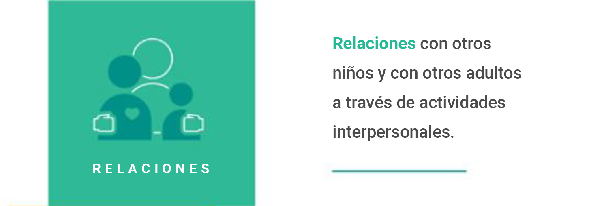
Los Cuatro elementos estructurales de HOPE: Relaciones
Sege y Browne. Responding to ACEs with HOPE: Health Outcomes from Positive Experiences (Responder a las ACE con HOPE: Resultados de experiencias positivas en la salud). Academic Pediatrics 2017; 17:S79-S85
Notes:
Estar en relaciones enriquecedoras y de apoyo es fundamental para que los niños se conviertan en adultos sanos y resilientes.
Tener relaciones fundamentales clave: padres/cuidadores que responden a las necesidades de un niño y tienen interacciones cálidas y receptivas.
Tener adultos fuera de la familia que se interesen genuinamente por el niño y apoyen su crecimiento y desarrollo.
Tener relaciones saludables, cercanas y positivas con compañeros.
Nota para el capacitador:
A continuación hay más información sobre este elemento estructural de HOPE. Proporciona un contexto más fácil de identificar. Sin embargo, si en una sesión anterior ya cubrió los elementos estructurales de HOPE con el grupo con el que está trabajando, utilice su discreción al repasar la información.
Para proveedores de atención infantil: las personas que recuerdan haber tenido este tipo de relaciones durante la niñez experimentan tasas significativamente más bajas de depresión y mala salud física y mental durante la edad adulta. Cuando se trabaja con familias, especialmente familias vulnerables afectadas por un trauma, es importante preguntar sobre los tipos de relaciones positivas que un padre o madre puede recordar de su infancia. Luego, esta información se puede celebrar y utilizar para ayudar a crear oportunidades para que sus hijos experimenten los tipos de relaciones que abarca este componente básico de HOPE.
Para padres/familias: las personas que recuerdan haber tenido este tipo de relaciones durante la niñez experimentan tasas significativamente más bajas de depresión y mala salud física y mental durante la edad adulta. Lo alentamos a pensar en este tipo de relaciones positivas desde su propia infancia. Su propia reflexión puede usarse para ayudar a crear oportunidades para que sus propios hijos experimenten este tipo de relaciones que abarca este componente básico de HOPE.
Al pensar en las relaciones positivas en su vida, ¿qué características han tenido?
Tal vez las relaciones hayan sido de confianza, cariño, apoyo, etc.
El próximo elemento estructural que analizaremos es el entorno.

Slide 7
Los Cuatro elementos estructurales de HOPE: Entorno
Sege y Browne. Responding to ACEs with HOPE: Health Outcomes from Positive Experiences (Responder a las ACE con HOPE: Resultados de experiencias positivas en la salud). Academic Pediatrics 2017; 17:S79-S85
Notes:
Los niños que viven, aprenden y juegan en entornos seguros, estables y equitativos tienen menos probabilidades de experimentar mala salud física y mental de adultos. Entonces, ¿qué entendemos por entornos seguros, estables y equitativos?
Un entorno seguro y estable que garantice la satisfacción de las necesidades básicas del niño, incluida la alimentación, el alojamiento y la atención médica adecuados.
Una escuela u hogar donde los niños se sienten seguros emocionalmente
Un entorno escolar estable donde los niños se sienten valorados y reciben una educación de alta calidad.
Un ambiente comunitario para jugar e interactuar con otros niños de manera segura y equitativa.
Nota para el capacitador:
A continuación hay más información sobre este elemento estructural de HOPE. Proporciona un contexto más fácil de identificar. Sin embargo, si en una sesión anterior ya cubrió los elementos estructurales de HOPE con el grupo con el que está trabajando, utilice su discreción al repasar la información.
Para proveedores: es fundamental preguntar a los cuidadores sobre los tipos de entornos que experimentan sus niños. Celebre lo positivo y trabaje con las familias para ayudar a garantizar que sus hijos tengan la oportunidad de vivir, aprender y jugar en entornos seguros y enriquecedores.
Para padres/familias: es importante pensar en el tipo de entorno que experimentan sus hijos. Celebre lo positivo y trabaje para garantizar que su hijo tenga la oportunidad de vivir, aprender y jugar en entornos seguros y enriquecedores.
Piense en el entorno de su hijo: ¿qué cosas positivas experimenta su hijo en su entorno?
¿Tienen amigos en su vecindario con quienes les gusta jugar? ¿Tiene un jardín donde puedan disfrutar aprendiendo al aire libre?
Ahora hablemos del elemento estructural participación.

Slide 8
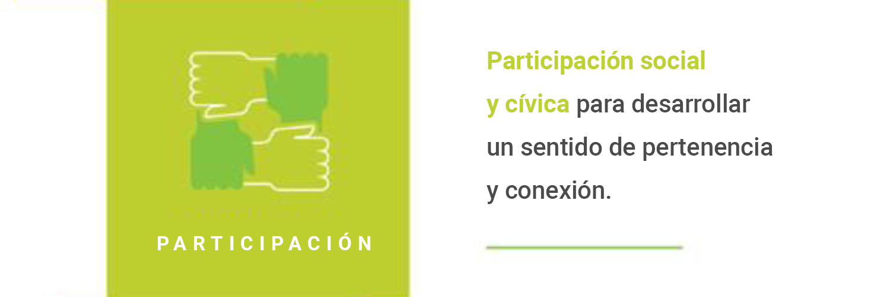
Los Cuatro elementos estructurales de HOPE: Participación
Sege y Browne. Responding to ACEs with HOPE: Health Outcomes from Positive Experiences (Responder a las ACE con HOPE: Resultados de experiencias positivas en la salud). Academic Pediatrics 2017; 17:S79-S85
Notes:
Los niños necesitan oportunidades para participar socialmente y desarrollar un sentido de conexión. Desarrollar una conexión y un sentido de pertenencia con una comunidad, así como un sentido de su importancia en ella, describe la esencia del tercero de los Cuatro elementos estructurales de HOPE. ¿Cuáles son algunos ejemplos de participación social y comunitaria?
Estar involucrado en proyectos, tutoría entre pares o servicio comunitario a través de la escuela u organización religiosa propia.
Participar en las tradiciones culturales familiares.
Participar en música, arte o deportes organizados.
Nota para el capacitador:
A continuación hay más información sobre este elemento estructural de HOPE. Proporciona un contexto más fácil de identificar. Sin embargo, si en una sesión anterior ya cubrió los elementos estructurales de HOPE con el grupo con el que está trabajando, utilice su discreción al repasar la información.
Los niños necesitan sentirse conectados con sus comunidades, amados y valorados. Tener este tipo de compromiso (participación en instituciones y entornos sociales, conciencia de las costumbres y tradiciones culturales y un “sentido de importancia” y pertenencia cultivados) ayuda a los niños a convertirse en adultos seguros y resilientes.
¿Ha experimentado algún beneficio positivo o ha tenido buenas experiencias al ser parte de un grupo comunitario o de amigos con los que se sentiría cómodo compartiendo?
Nota para el capacitador: agregue una historia o experiencia personal aquí si los participantes no se sienten cómodos compartiendo.
Ahora pasemos a analizar el último elemento estructural: crecimiento emocional.

Slide 9
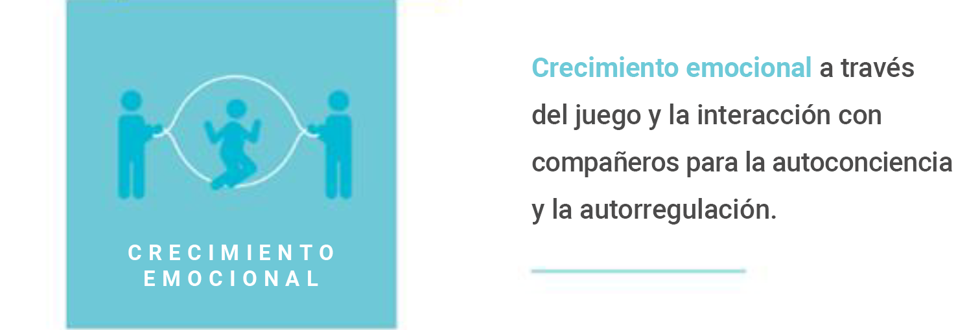
Los Cuatro elementos estructurales de HOPE: Crecimiento emocional
Sege y Browne. Responding to ACEs with HOPE: Health Outcomes from Positive Experiences (Responder a las ACE con HOPE: Resultados de experiencias positivas en la salud). Academic Pediatrics 2017; 17:S79-S85
Notes:
El último elemento estructural de HOPE es el crecimiento emocional: a través del juego y la interacción con compañeros para la autoconciencia y la autorregulación.
Los niños necesitan oportunidades para el desarrollo social y emocional. ¿Qué queremos decir con desarrollo social y emocional?
Desarrollar un sentido de autorregulación emocional y conductual
Tener la habilidad de responder a los desafíos de manera productiva
Desarrollar habilidades interpersonales y de comunicación social y culturalmente apropiadas
Los niños necesitan tener amplias oportunidades para desarrollar su sentido social y de autoconciencia, aprender a autorregular las emociones y los comportamientos y adquirir las habilidades necesarias para responder a los desafíos de forma funcional y productiva.
Nota para el capacitador: (haga énfasis en este punto): las oportunidades para desarrollar estas habilidades surgen durante el juego centrado en el niño. Los niños necesitan el apoyo de los adultos para nombrar y comprender el significado de sus emociones. Ya sea que un niño necesite ayuda para desarrollar estas habilidades o las adquiera de forma natural, estas habilidades son fundamentales para que los niños puedan convertirse en adultos resilientes y emocionalmente sanos.
Nota para el capacitador:
Ejemplos de cómo es el juego y el desarrollo socioemocional:
Juegue a fingir con muñecos de juguete con su hijo. Esto ayuda a desarrollar la empatía a partir de los 18 meses. Relate lo que está haciendo respondiendo al “llanto” del bebé y nombre sus sentimientos. “Ah, el bebé debe estar triste”. Luego entregue el muñeco a su hijo y aliéntelo a hacer lo mismo.
Juegue a disfrazarse e imite las actividades de las tareas del hogar para ayudarlos a desarrollar un sentido de independencia.
Practique la toma de turnos. Tome un auto de carreras y dele uno al niño. Use indicaciones como “mi turno, tu turno, me encanta la forma en que eres paciente mientras esperas tu turno”. También puede practicar esta habilidad con un bebé jugando juegos como cu-cú y arrullar en ambos sentidos.

Slide 10
¿Por qué HOPE?
Las experiencias positivas ayudan a los niños a convertirse en adultos sanos y resilientes, y pueden ayudar a disminuir los efectos de la adversidad.
HOPE tiene como objetivo mejorar nuestra comprensión y apoyo
a estas experiencias clave.
Notes:
Al promover los elementos estructurales de HOPE, nuestro objetivo es apoyar la resiliencia de nuestras familias. Queremos fomentar experiencias positivas y los elementos estructurales para ayudar a los niños a convertirse en adultos resilientes y saludables, y para ayudar a disminuir los efectos de la adversidad.
Ahora veamos el tiempo frente a la pantalla y el niño integral.

Slide 11
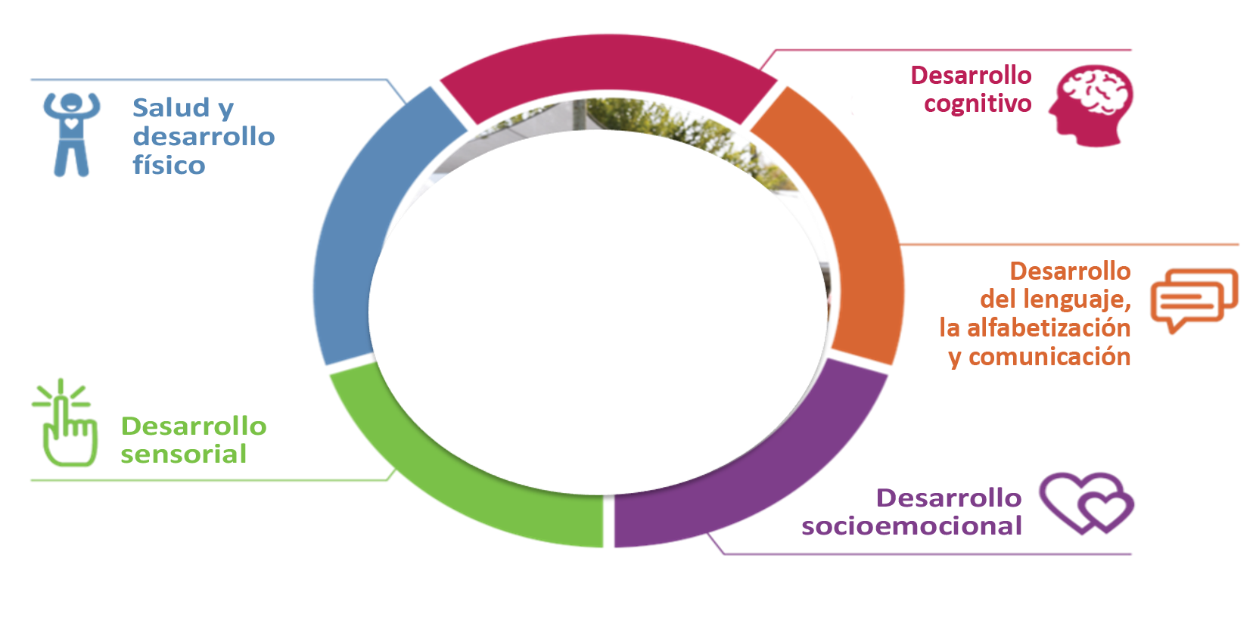
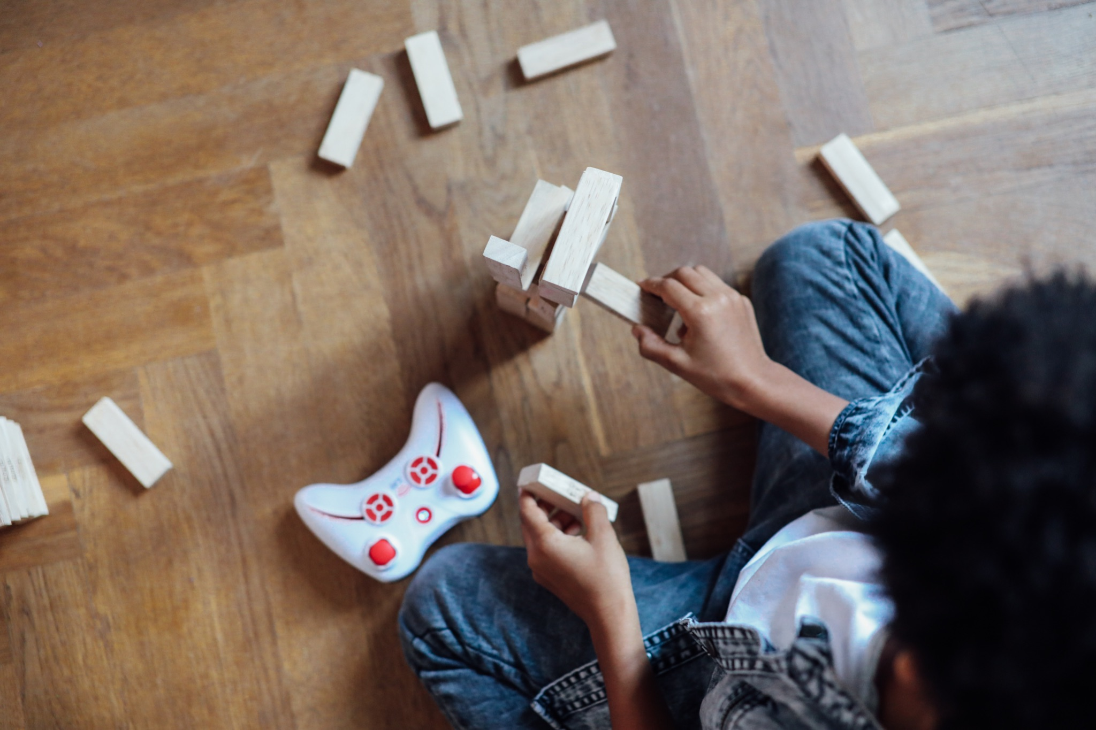
Reducir el tiempo frente a una pantalla y el niño integral
Menos juego sedentario: los niños usan sus cuerpos para mantenerse activos y aprender nuevas habilidades motoras gruesas
Los niños usan su imaginación para hacer conexiones en su aprendizaje
Las interacciones de servicio y devolución brindan a los niños el mayor apoyo
El aprendizaje ocurre cuando los niños se mueven por el espacio: ven, tocan, huelen, escuchan y saborean el mundo que los rodea
Las habilidades sociales y la regulación emocional se aprenden mediante la práctica con compañeros y adultos
©2021 The Nemours Foundation & The University of North Carolina at Chapel Hill
Notes:
Imagínese a los niños sentados mirando una película. Luego imagine a los niños participando en actividades como construir con bloques, jugar al aire libre o crear una historia. Piense en las diferencias en cómo los niños se relacionan con su entorno, entre sí y con su familia. Veamos cómo esas diferentes experiencias de aprendizaje pueden estar afectando el desarrollo del niño en todos los dominios del niño integral.
Salud y estado físico: cuando los niños no están usando pantallas, es más probable que estén activos. Los niños que están levantados y en movimiento usan sus cuerpos para mantenerse activos mientras desarrollan sus habilidades motoras gruesas. (Elementos estructurales de entorno y participación)
Cognitivo: ¡sabemos que aprender jugando es la forma más efectiva en que los niños aprenden! Los niños utilizan la repetición de su juego, sus experiencias y su imaginación para hacer conexiones en su aprendizaje. (Elemento estructural de crecimiento emocional)
Lenguaje: cuando los niños interactúan con otros, tienen conversaciones que crecen, y desarrollan nuevo vocabulario que se utiliza inmediatamente en la conversación. Esto permite que las nuevas palabras tengan más significado. Las habilidades de lenguaje receptivo y expresivo se desarrollan mejor a través de las interacciones personales. (Elementos estructurales de relaciones y crecimiento emocional)
Socioemocional: cuando los niños participan en su entorno y entre sí, se les presentan oportunidades para desarrollar habilidades de autorregulación, incluido el control de los impulsos y el manejo de las emociones. Durante el juego, los niños negocian reglas, resuelven problemas, toman turnos y ayudan a los demás. Estas habilidades llevan práctica, ¡y cuanto más practiquen, mejor! (Elementos estructurales de relaciones y crecimiento emocional)
Sensorial: cuando los niños se mueven por el espacio, utilizan todos sus sentidos: vista, oído, olfato, gusto y tacto. Las pantallas solo les proporcionan sonido y vista, y estos provienen de un dispositivo artificial. El juego sin pantalla les permite incorporar inconscientemente todas sus experiencias en su aprendizaje. (Elementos estructurales de entorno y relaciones)
Ahora pasaremos a hacer una actividad de socios.

Slide 12
Actividad de socios
¿Cuál era uno de sus programas favoritos cuando era joven? ¿Por qué le gustaba mirarlo?
Notes:
Actividad de diez minutos: cuatro minutos en grupos o salas de descanso, seis minutos para informar al regresar
Nota para el capacitador:
Haga la pregunta a los participantes: ¿Cuál era uno de sus programas favoritos cuando era joven? ¿Por qué le gustaba mirarlo?
Envíe a los participantes a grupos o salas de trabajo en grupos de dos o tres personas. Permita cuatro minutos en total, aproximadamente dos minutos para que cada socio comparta.
Informe: invitamos a todos a compartir sus propios pensamientos o compartir algo de su pareja, lo que le resulte más cómodo.
Nota para el capacitador:
Si nadie habla durante el informe, el capacitador puede compartir primero un ejemplo. Ejemplo: cuando era pequeño, todos los domingos sabíamos que nos reuniríamos como familia, veríamos un programa de Disney y disfrutaríamos de un dulce. Era un momento especial para nosotros. Me encantaban todas las películas de Disney, pero especialmente Bedknobs and Broomsticks (Travesuras de una bruja). Atesoro los recuerdos creados al mirar esas películas de Disney.
¡Gracias a todos por participar en nuestra actividad de socios! Cuando nosotros éramos niños no teníamos tanto acceso a las pantallas como lo tienen los niños hoy. Como cuidadores, tenemos que ser mucho más intencionales en cuanto a su exposición al tiempo frente a una pantalla y pensar en cómo podemos crear recuerdos como los que todos compartimos.
Ahora comenzaremos a debatir cómo podemos administrar el tiempo frente a la pantalla.

Slide 13
Recomendaciones de la Academia Estadounidense de Pediatría (American Academy of Pediatrics)
Recomendaciones
Tarjeta de calificaciones
Menores de 18 meses: evitar el tiempo frente a una pantalla
18 a 24 meses: un poco de tiempo frente a una pantalla supervisado y de alta calidad
De 2 a 5 años de edad: limitar a 1 hora por día
6 años de edad y mayores: limitar constantemente el tiempo frente a una pantalla
El 66% de los niños en edad preescolar excede las recomendaciones
Los niños en edad preescolar están expuestos a 4.1 horas de pantalla al día entre semana
El 90% del tiempo frente a la pantalla se ve en casa
Notes:
El tiempo frente a una pantalla desplaza las oportunidades para otras actividades que fomentan un desarrollo saludable, como la lectura, la actividad física y el juego imaginativo. Además, dado que las mentes jóvenes de los niños no están completamente desarrolladas, los niños pequeños no aprenden de las interacciones con los medios de la misma manera que aprenden de sus interacciones con otras personas.
Estas recomendaciones de la Academia Estadounidense de Pediatría (American Academy of Pediatrics) se aplican al día entero de un niño. (Incluye el tiempo que pasan en la guardería y con sus familias).
Para niños menores de 18 meses, evite el uso de dispositivos con pantalla que no sean para videollamada.
Los padres de niños de 18 a 24 meses de edad que quieran introducir los medios digitales deben elegir programación de alta calidad y verla con sus hijos para ayudarles a entender lo que están mirando.
Para niños de 2 a 5 años, limite el uso de la pantalla a 1 hora por día de programas de alta calidad. Esto incluye el tiempo dedicado a mirar en la guardería. Los padres deben ver los medios junto con los niños para ayudarlos a comprender lo que miran y aplicarlo al mundo que los rodea.
Para los niños de 6 años en adelante, establezca límites consistentes en el tiempo que pasan usando los medios y los tipos de medios, y asegúrese de que los medios no reemplacen el sueño adecuado, la actividad física y otros comportamientos esenciales para la salud.
Con estas recomendaciones en mente, veamos lo que dicen las investigaciones sobre el uso del tiempo frente a una pantalla en los niños.
En general, el 66% de los niños en edad preescolar superan las 2 horas al día recomendadas de tiempo frente a una pantalla.
En promedio, los niños en edad preescolar están expuestos a 4.1 horas de pantalla al día entre semana.
El 90% del tiempo frente a la pantalla se ve en casa.
Si bien el uso del tiempo frente a una pantalla es alto para la mayoría de los niños, existen medidas que puede tomar para reducir el uso de pantallas, que debatiremos hoy.

Slide 14
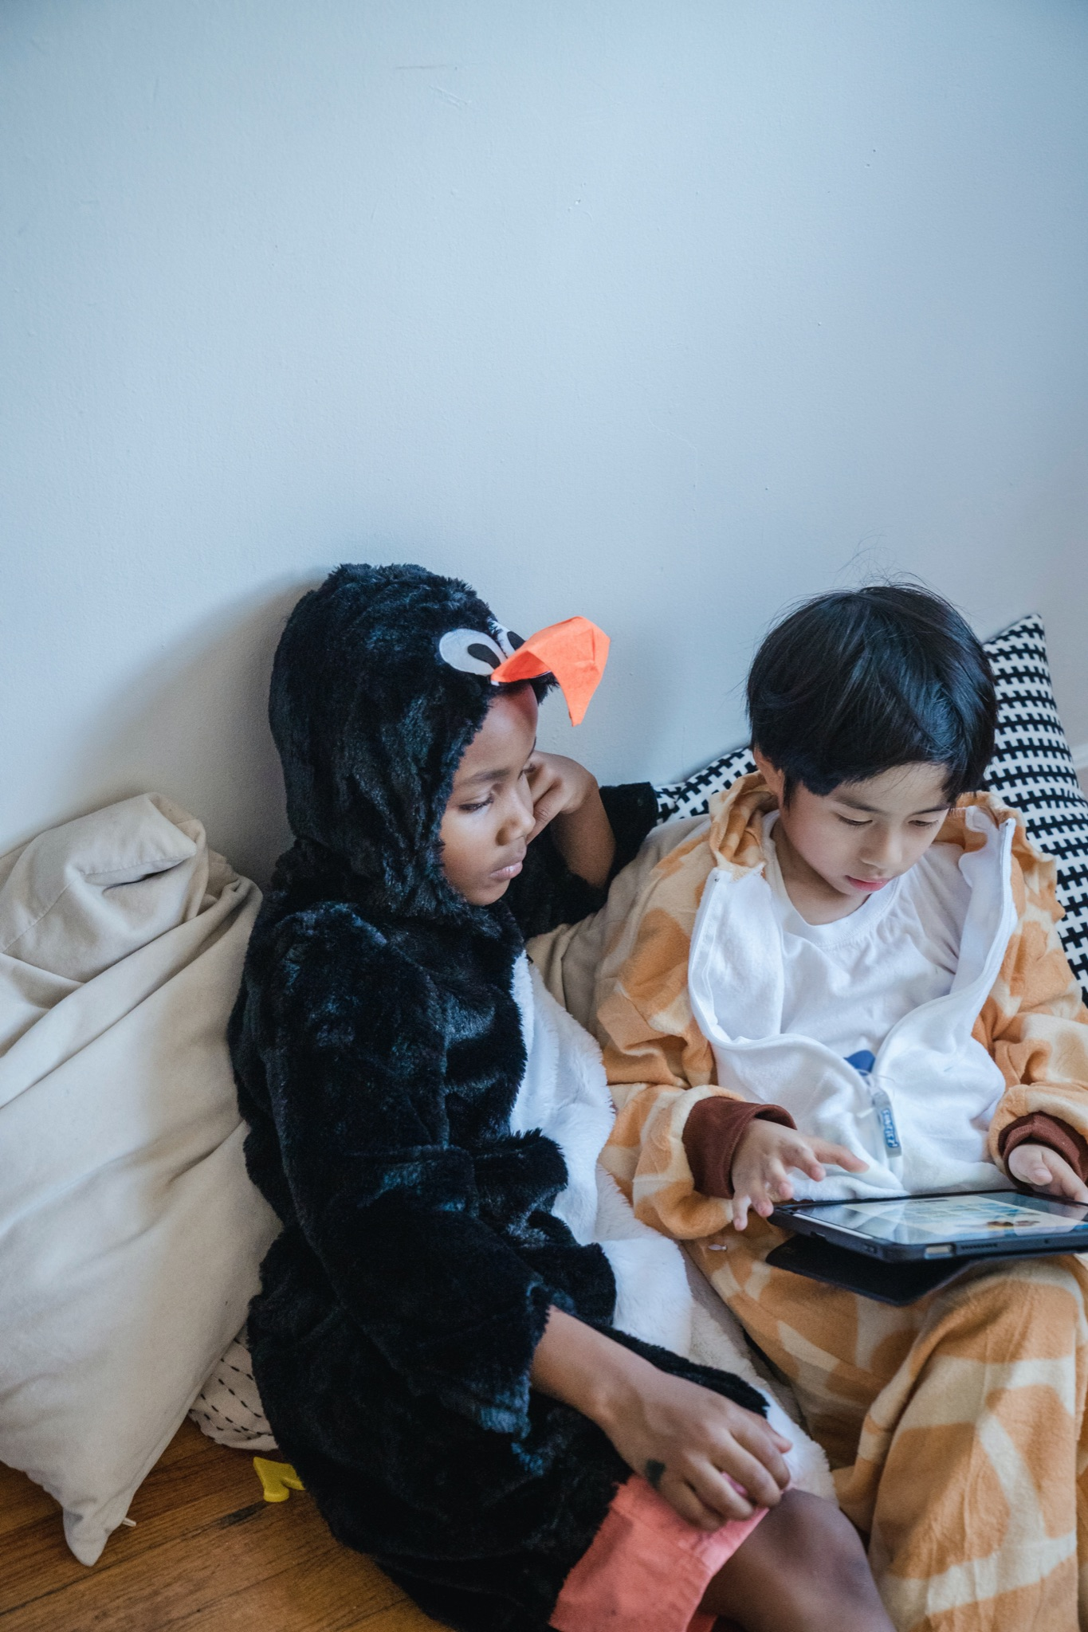
¿Qué es el tiempo frente a una pantalla?
Qué alimentos se sirven en distintos grupos de alimentos.
TV, DVD, videos
Tiempo frente a la computadora
Teléfonos inteligentes, tabletas
Videojuegos
Cascos de realidad virtual
Plan de estudios en el aula
Cualquier aplicación
Visualización pasiva/activa
Notes:
¿Qué es el tiempo frente a una pantalla?
TV, DVD, videos
Tiempo frente a la computadora
Teléfonos inteligentes, tabletas
Videojuegos
Cascos de realidad virtual
Plan de estudios en el aula con base tecnológica
Cualquier aplicación
Visualización pasiva/activa
Pasivo: ver un dispositivo o una pantalla con actividad mínima o nula por parte del niño. Ejemplos: ver un programa de televisión, películas, videos.
Activo: ver un dispositivo o pantalla y tener una conversación con un adulto sobre lo que está sucediendo, puede involucrar movimiento, pensamiento creativo y conexión. Este tipo de interacción con la pantalla genera los mayores beneficios.
Hay cosas apropiadas para el tiempo frente a una pantalla:
Conversaciones personales (FaceTime, Skype, etc.), aprendizaje remoto
Citas de terapia
Tecnología aumentativa para niños con necesidades especiales
La tecnología está en todas partes a nuestro alrededor, por eso queremos compartir algunos consejos a considerar.

Slide 15
Consejos a considerar sobre el tiempo frente a una pantalla
No se sienta presionado para introducir tecnología temprano
Controle el tiempo frente a la pantalla de los niños
Apague el televisor y otros dispositivos cuando no los use
Haga que los dormitorios, las comidas y los momentos de juego entre padres e hijos estén libres de pantallas
Evite la exposición a la pantalla 1 hora antes de acostarse
Evite usar las pantallas como forma de calmar a los niños o mantenerlos ocupados
Cree un tiempo libre de la pantalla en el hogar
Información de healthychildren.org
Notes:
Aquí hay algunos consejos para que las familias y cuidadores consideren sobre el tiempo frente a una pantalla:
No se sienta presionado para introducir tecnología temprano. Las interfaces de medios son intuitivas y los niños pueden aprender rápidamente.
Controle el tiempo de los niños en los medios. Por ejemplo, sepa qué aplicaciones se usan o descargan. Pruebe las aplicaciones antes de que su hijo las use, jueguen juntos y pregúntele qué piensa sobre la aplicación. No confíe únicamente en los controles parentales, especialmente a medida que los niños crecen.
Apague el televisor y otros dispositivos cuando no los use. Los medios de fondo pueden distraer la atención de la interacción entre padres e hijos y del juego infantil, que son muy importantes para el lenguaje infantil y el desarrollo socioemocional.
Haga que los dormitorios, las comidas y los momentos de juego entre padres e hijos estén libres de pantallas y que estén desconectadas para niños y padres. Apague los teléfonos o configure “No molestar” durante estos momentos.
Evite la exposición a dispositivos y pantallas 1 hora antes de acostarse. Retire los dispositivos de los dormitorios antes de acostarse.
Evite usar las pantallas como única forma de calmar a los niños o mantenerlos ocupados. Aunque los medios pueden usarse para calmar a los niños, como durante un procedimiento médico o un vuelo en avión, usarlos como estrategia para calmarlos podría generar problemas con la capacidad del niño para manejar las emociones. Pida ayuda al médico de su hijo si la necesita.
Cree un tiempo libre de pantallas en el hogar. Como parte de la rutina diaria, prohíba los dispositivos (por ejemplo, televisores, teléfonos, computadoras, juegos u otros dispositivos electrónicos) en momentos específicos. La hora de cenar y antes de acostarse son importantes, pero son deseables descansos más prolongados de la tecnología cada día, especialmente para familias con niños muy pequeños. También puede limitar las distracciones digitales creando habitaciones/zonas libres de tecnología en la casa, como la mesa de la cocina. Si está sentado a la mesa enviando mensajes de texto mientras come, no está conectando. Enseñe a su hijo a conectarse conectando.
El desarrollo de las habilidades del habla y del lenguaje está fuertemente vinculado con la capacidad de pensar, las relaciones sociales, la lectura y la escritura y el éxito escolar. En los primeros tres años de vida se produce el 80% del desarrollo cerebral de un niño. Este desarrollo se alimenta a través de interacciones verbales y no verbales constantes entre padres e hijos, por lo que es importante mantener el enfoque en el tiempo de calidad y no en la tecnología, siempre que sea posible. ¿Significa esto que debemos dejar de usar nuestros teléfonos inteligentes por completo? Por supuesto que no. Pero nada reemplaza la interacción cara a cara cuando se trata del aprendizaje y el desarrollo del habla y del lenguaje de nuestros hijos, ni siquiera la tecnología. (Padres de niños pequeños: dejen sus teléfonos inteligentes - HealthyChildren.org)
Al crear tiempo libre de tecnología en el hogar, le recomendamos que reemplace ese tiempo con otra actividad divertida en la que participe su hijo. Hablaremos de algunas de esas actividades.
Antecedentes y fuentes:
Hábitos saludables de uso de medios digitales para bebés, niños pequeños y en edad preescolar - HealthyChildren.org
Padres de niños pequeños: dejen sus teléfonos inteligentes - HealthyChildren.org

Slide 16
Ideas creativas para reemplazar el tiempo frente a una pantalla
Sorpréndalos
Tiempo de rompecabezas
Manualidades
Representación de cuentos o parodias
Tocar música
Solicite su ayuda
Rote los juguetes
Póngase activo
No proporcione nada
Notes:
Sabemos que muchos adultos utilizan el tiempo frente a una pantalla con los niños para tomar un descanso rápido y realizar otras tareas. Cambiar los hábitos de tiempo frente a la pantalla lleva tiempo, al igual que crear cualquier hábito nuevo. Con el tiempo, los niños se acostumbrarán a las limitaciones del tiempo frente a una pantalla y harán crecer su propia imaginación e independencia para ocupar el tiempo.
Ideas creativas para reemplazar el tiempo frente a una pantalla:
Sorpréndalos: prepare una bolsa o caja que contenga actividades a las que los niños no siempre tienen acceso. Algunos ejemplos pueden ser utensilios de cocina que pueden usar mientras preparan la cena, actividades con plastilina, baratijas o figuras de acción que les interesan, etc. (Apoyar los elementos estructurales de relaciones y entorno)
Tiempo de rompecabezas: proporcione rompecabezas que los niños puedan armar de forma independiente.
Manualidades: cree tarjetas de felicitación para cumpleaños o días festivos venideros. (Apoyar los elementos estructurales de relaciones y participación)
Representación de cuentos o parodias: proporcione una variedad de disfraces o ropa para jugar y deje que los niños simulen o actúen. (Apoyar el elemento estructural de participación)
Tocar música: ponga música y aliente a los niños a inventar sus propios bailes. Agregue cintas e instrumentos para conseguir más movimiento. (Apoyar el elemento estructural de crecimiento emocional)
Solicite su ayuda: permita que los niños ayuden con tareas apropiadas para su nivel de desarrollo. Ejemplos: preparación de refrigerios o comidas, tareas domésticas simples (elemento estructural de participación)
Rote los juguetes: instale diferentes contenedores para juguetes y rótelos con frecuencia. Esto ayuda a prevenir el agotamiento por jugar con los mismos juguetes todos los días.
Póngase activo: salgan al aire libre. La naturaleza es la mejor compañía. (Apoyar elementos estructurales de entorno y participación)
No proporcione nada: ¡Deje que ELLOS creen su diversión! El aburrimiento puede despertar la mejor creatividad.
Es importante recordar que cada familia es única. La mejor manera de comenzar a establecer límites de tiempo frente a una pantalla es crear un plan para el uso de los medios.
Nota para el capacitador: la mayoría de estas ideas viene de Better Together: Materiales de capacitación para reducir el tiempo frente a una pantalla.

Slide 17
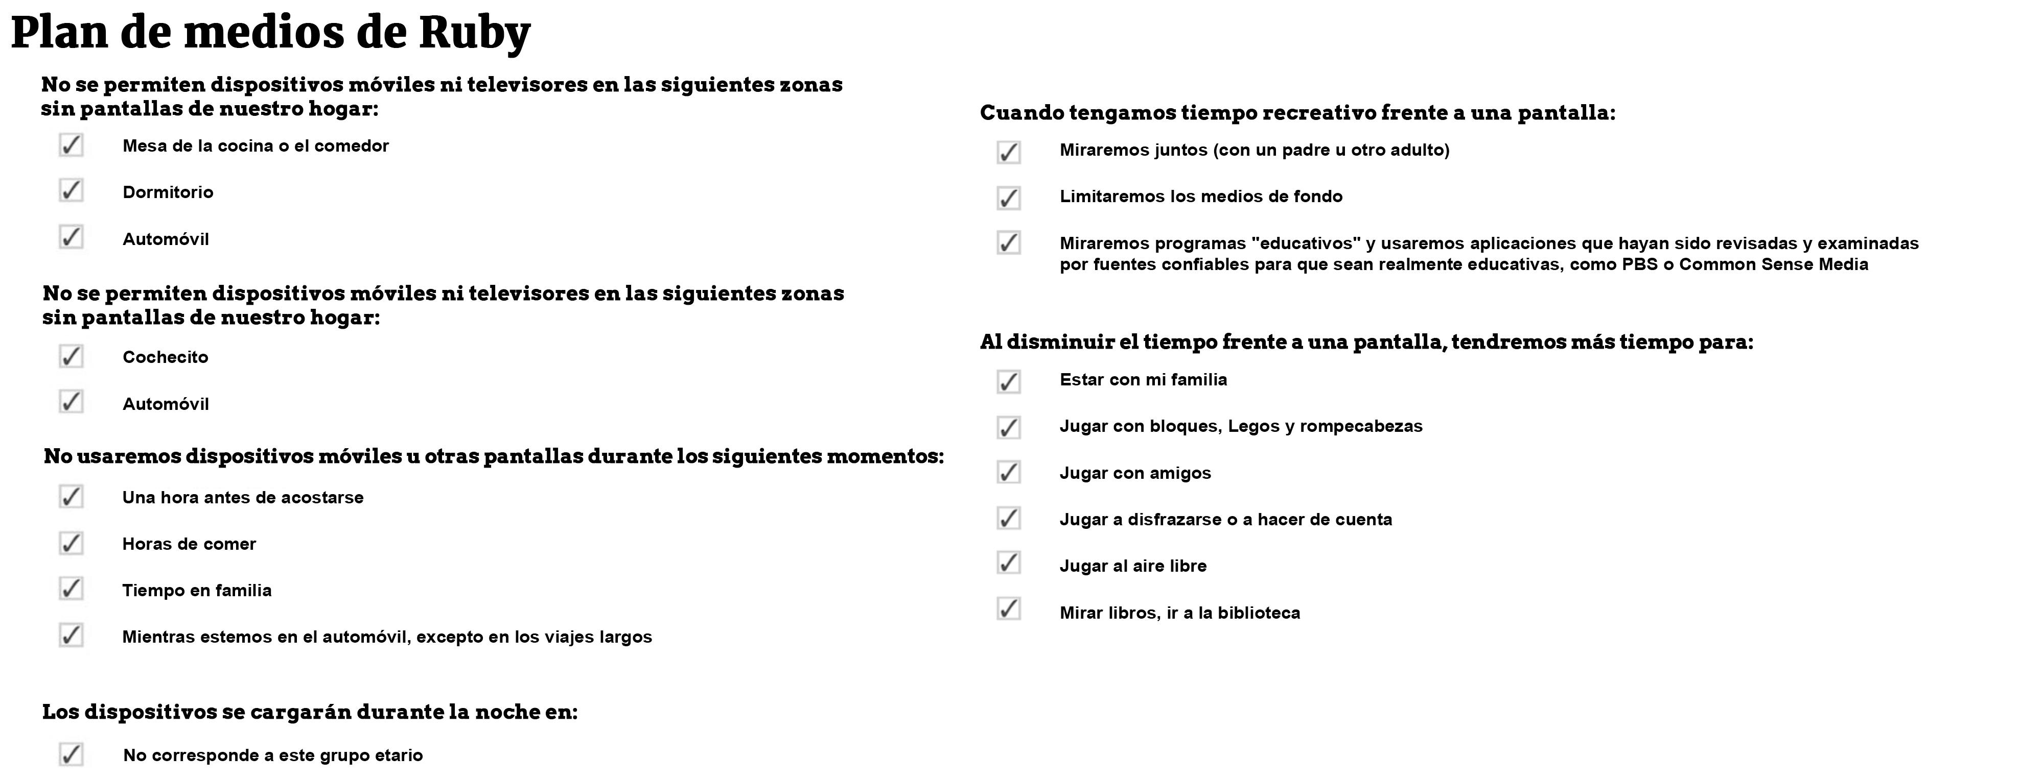
Crear un plan familiar de uso de medios
Notes:
Nota para el capacitador:
Antes de la capacitación, configure su propia cuenta en Healthy Children.org. Cree un Plan familiar de medios para que pueda demostrar brevemente el Plan durante el Café. Plan de medios de AAP (healthychildren.org)
Crear un Plan familiar de uso de medios le brinda la oportunidad de:
apoyar el uso de los medios de manera reflexiva y apropiada para su familia
que la familia trabaje junta para trabajar hacia un objetivo común
que todos modelen la importancia de hábitos saludables con los medios
Ejemplos:
Guardar el teléfono o los dispositivos cuando pasen tiempo en familia
Sin teléfonos ni pantallas a la hora de comer
Evitar el uso de pantallas para conciliar el sueño o justo antes de acostarse
Nota para el capacitador: recuerde que existen necesidades individuales de las familias, como la tecnología de asistencia. Aliente a los participantes a desarrollar un plan que satisfaga sus necesidades específicas.
Ahora preparemos el escenario para la conversación antes de debatir juntos cómo podemos administrar el tiempo que nuestras familias pasan frente a una pantalla.

Slide 18
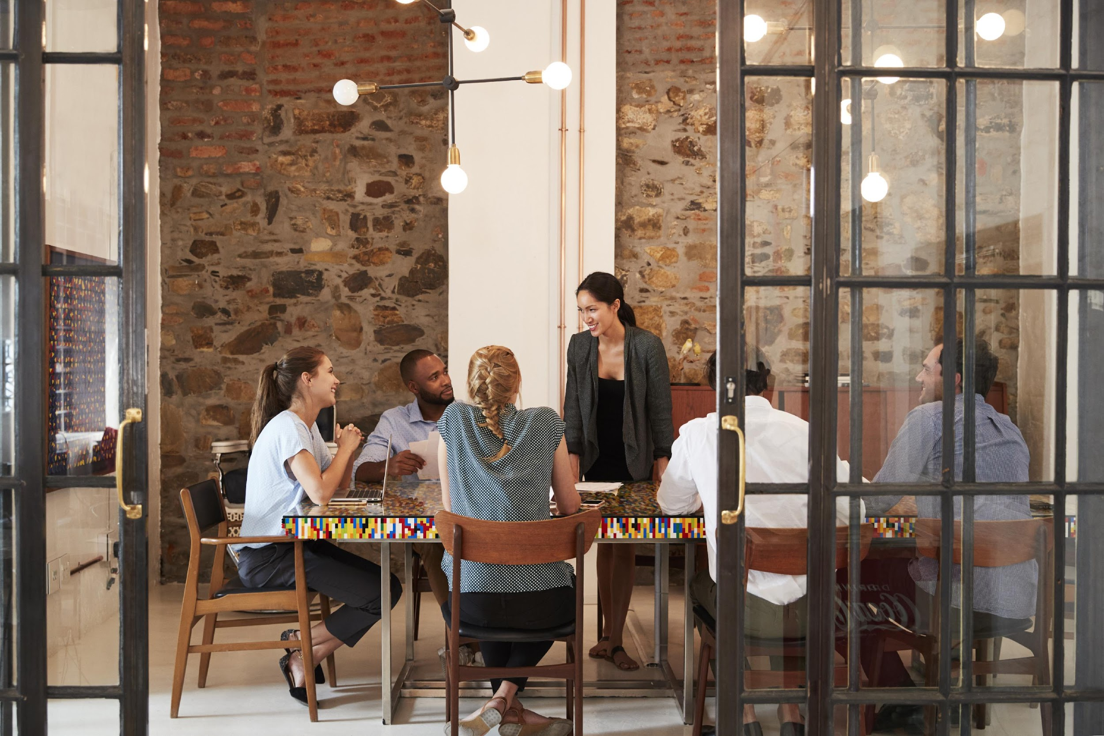
Crear un ambiente emocionalmente seguro
Escucha activa
Zona libre de juicio/lugar seguro
Confidencialidad
¡Todas las respuestas son bienvenidas!
Notes:
Antes de avanzar con la discusión, queremos asegurarnos de que estamos creando un espacio para un ambiente y una experiencia positivos para todos los participantes de hoy. Esto ayudará a preparar el escenario para nuestras conversaciones.
Escucha activa: escuchar verdaderamente a todos compartiendo y estando presentes
Zona libre de juicio/lugar seguro: esta es una zona libre de juicios para ayudar a crear un lugar seguro.
Confidencialidad: ¡Lo que pasa en el Café, queda en el Café!
¡Todas las respuestas son bienvenidas! Alentamos a todos a ser abiertos a la hora de compartir sus pensamientos y experiencias. ¡Eso es lo que hace que un Café sea tan especial!
¿Tiene alguna pregunta? Muy bien, entremos en las preguntas del Café.

Slide 19
Preguntas del Café
Gestión del tiempo frente a la pantalla en un mundo tecnológico
Notes:
Nota para el capacitador: según el número de participantes, divídalos en grupos de hasta cinco personas. Se utilizarán salas de descanso para cada una de las preguntas del Café. El debate en grupos pequeños deben durar entre ocho y diez minutos.
Si el Café se hace de manera presencial, consulte el conjunto de herramientas de Cafés familiares Better Together para obtener instrucciones de facilitación.
En este momento, explique brevemente a los participantes cómo funciona la parte del Café.
Guión de muestra (variará según varios factores: en persona/virtual, grupo grande/grupo pequeño, etc.):
Vamos a pasar a las preguntas del Café. Durante este tiempo, tendrá unos ocho minutos con su grupo para analizar cada pregunta. Esta es una oportunidad para conectarse y colaborar entre todos. Después de cada pregunta del Café, nos reuniremos nuevamente para debatir con todo el grupo.

Slide 20
#1
¿Cuáles son algunas de las formas en que ha creado un tiempo de conexión positivo sin pantallas?
Notes:
Pregunta 1: ¿Cuáles son algunas de las formas en que ha creado un tiempo de conexión positivo sin pantallas?

Slide 21
#2
¿Cuáles son los posibles beneficios de reducir el tiempo frente a la pantalla para su familia?
Notes:
Pregunta 2: ¿Cuáles son los posibles beneficios de reducir el tiempo frente a la pantalla para su familia?

Slide 22
¿Cuáles son algunas estrategias que podría agregar a su plan familiar de medios? ¿Cuáles son algunas de las cosas importantes para usted?
#3
Notes:
Pregunta 3: ¿Cuáles son algunas estrategias que podría agregar a su plan familiar de medios? ¿Cuáles son algunas de las cosas importantes para usted?

Slide 23
Reflexión
¿Cómo se siente después de haber escuchado las respuestas de los otros participantes?
¿Cómo se sintió al compartir sus propios pensamientos y experiencias?
¿Qué es lo que se llevará de hoy?
Notes:
Nota para el capacitador: es importante hacer cada pregunta de reflexión individualmente y dejar tiempo de espera para las respuestas.

Slide 24
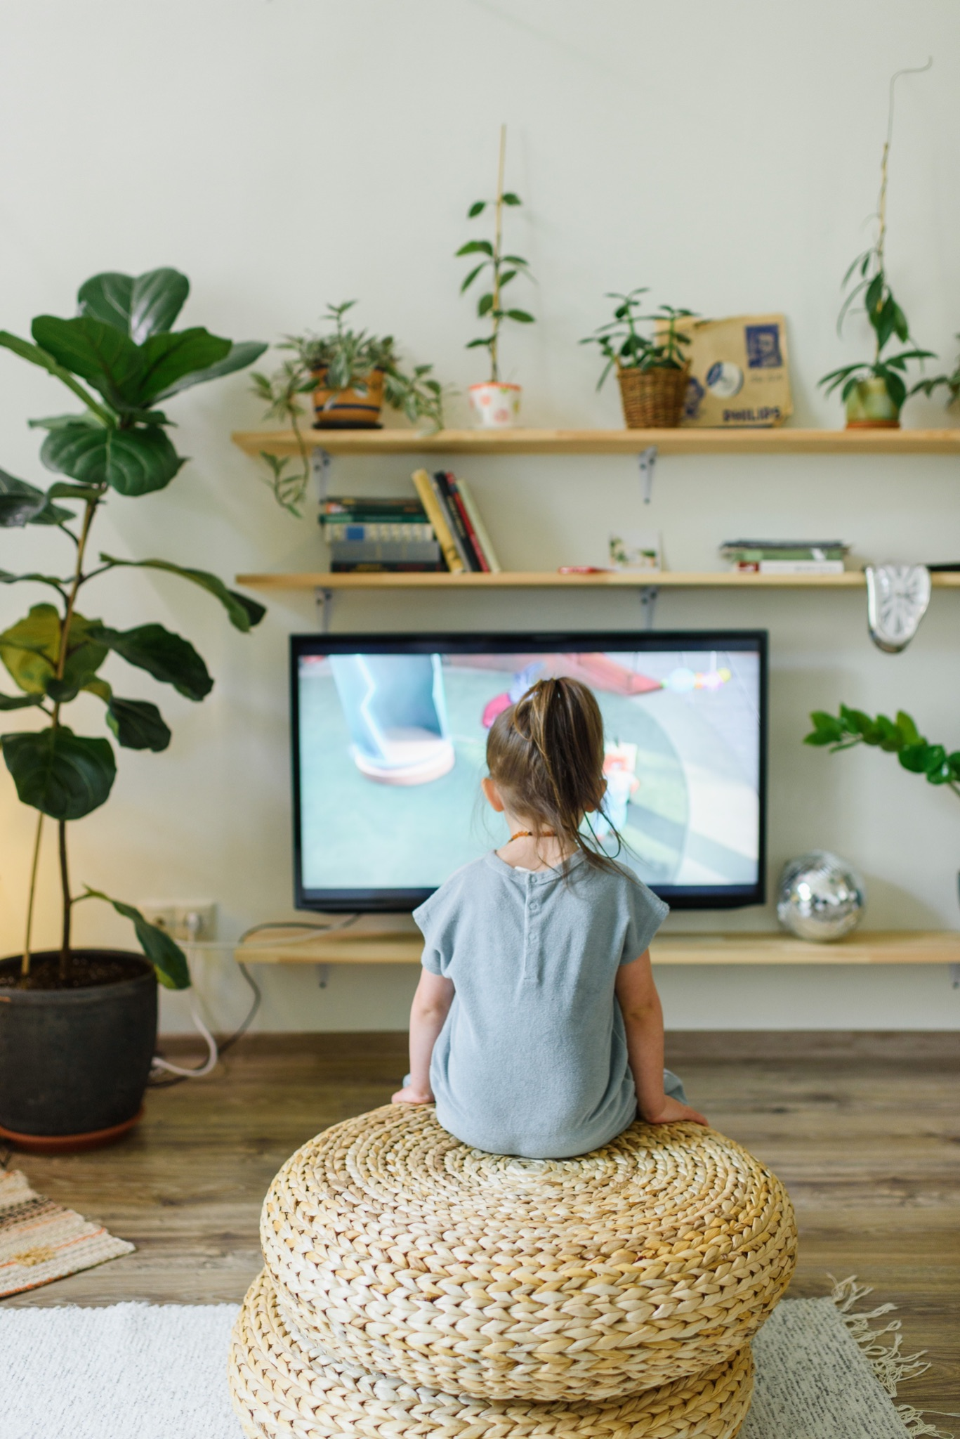
Nota para sí mismo
En los próximos 30 días, ¿se comprometerá a desarrollar el plan de medios de su familia?
¡Establezca una fecha!
¿Qué estrategias incluiría?
Plan de medios de AAP (healthychildren.org)
Notes:
El propósito de la nota para sí mismo es que quede con un plan de acción para crear una experiencia positiva para su familia. Realmente lo alentamos a que se tome el tiempo para completar su Nota para sí mismo.
Han tenido la oportunidad de pensar en lo que desea agregar al plan de medios de su familia. ¡Ahora es el momento de comprometerse a hacerlo! En los próximos 30 días, ¿se comprometerá a desarrollar el plan de medios de su familia? ¡Establezca una fecha! ¿Qué estrategias incluiría?
Plan de medios de AAP (healthychildren.org)

Slide 25
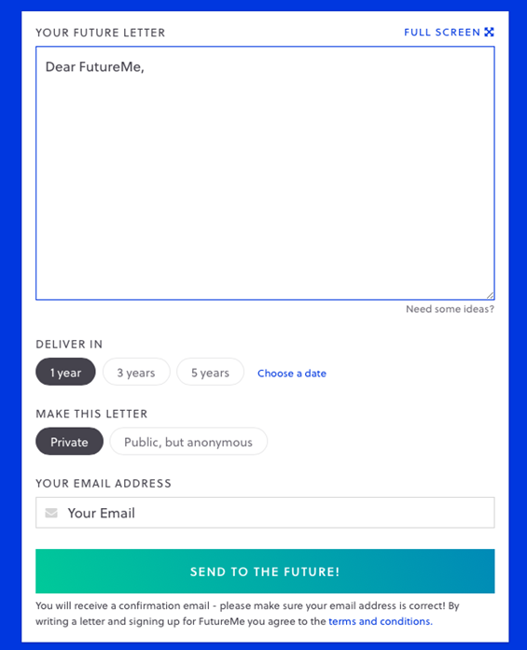
Futureme.org
Después de reflexionar, escriba la respuesta en la “Nota para sí mismo”
Haga clic en “Choose a Date” (Elegir una fecha)
Ingrese la fecha dentro de dos semanas
Haga que esta carta sea privada
Escriba su dirección de correo electrónico
Haga clic en “Send to the Future!” (¡Enviar al futuro!)
Notes:
Nota para el capacitador: solo use esta diapositiva si es el anfitrión del Café de forma virtual. Si es el anfitrión en persona, consulte el conjunto de herramientas para Cafés familiares Better Together para obtener más detalles.
Futureme.org es un sitio web que recomendamos usar para las Nota para sí mismo. Escriba su respuesta, haga clic en “Choose a Date” (Elegir una fecha) e ingrese la fecha dentro de dos semanas a partir de hoy. Mantenga esta carta de forma privada. Escriba su dirección de correo electrónico. Haga clic en “Send to the Future!” (¡Enviar al futuro!) En la fecha seleccionada, su nota personal llegará a su correo electrónico para que le sirva como recordatorio de la experiencia positiva que deseaba crear para su familia.
Antecedentes:
https://www.futureme.org es un sitio web que los participantes pueden utilizar, especialmente de forma virtual, para enviarse la nota a sí mismos. El enlace y la información deben incluirse en el correo electrónico de seguimiento si el Café se realiza de forma virtual.

Slide 26
¿Tiene preguntas?
Notes:
Nota para el capacitador: esta diapositiva se puede utilizar para discutir cualquier pregunta, evaluación, próximos pasos, etc.

Slide 27
¡MUCHAS GRACIAS!
Notes:
Escriba sus notas

